Slide 1


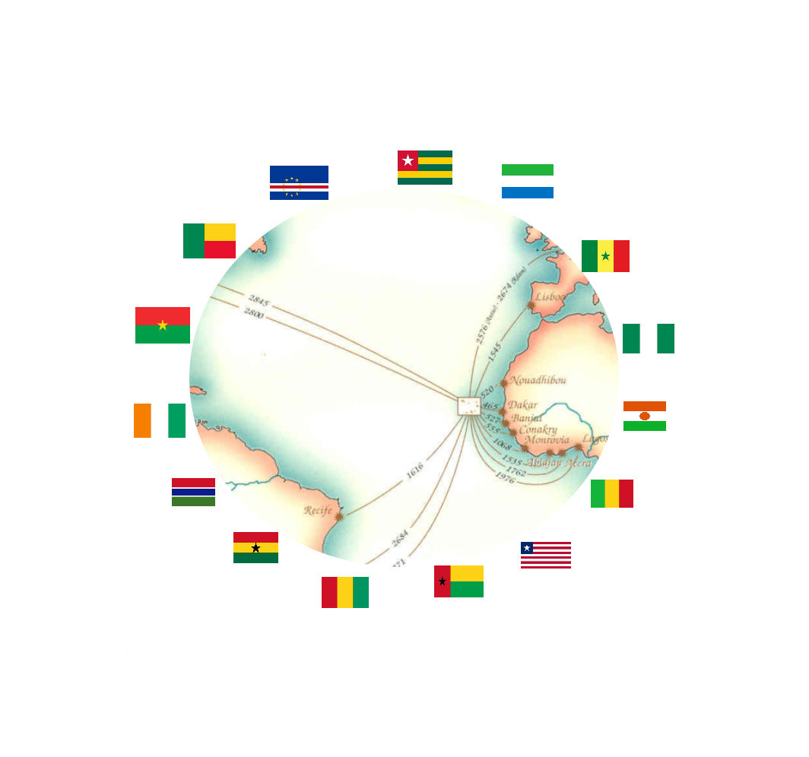
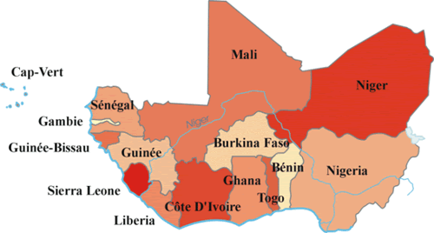

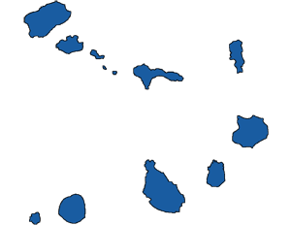
www.atlanticbusinessforum.com
09 -11 JUNHO
______■________
2021
PRAIA
ILHA DE SANTIAGO
CABO VERDE
BUSINESS FORUM
WhatsApp:+351 964 406 800
Skype: setimocontinente
info@atlanticbusinessforum.com
www.atlanticbusinessforum.com
oportunidades de negócio
e
parcerias empresariais no espaço da cedeao

Slide 2
09 -11 JUNHO
______■________
2021
PRAIA
ILHA DE SANTIAGO
CABO VERDE
Index | Pag | Index | Pag
Sumário do Atlantic Business Forum | 3-4 | Evolução da população e de utilizadores da internet | 18
CEDEAO em número | 5 | Programa do Atlantic Business Forum | 19
Integração monetária na CEDEAO | 6 | Ronda / Rodada de Negócios | 20
CEDEAO – um espaço de oportunidades | 7-8 | Prazos para a manifestação de interesse e inscrições | 21
Etapas de integração regional | 9 | Como participar | 22
Ecosistema do desenvolvimento do sector privado | 10 | Agendas dos Eventos | 23
Oportunidade de projectos regionais | 11-12 | Tempo de viagem marítima entre Cabo Verde e sub-região | 24
Oportunidades País por País na CEDEAO | 13-16 | Contactos | 25
Principais indicadores do sector agrícola da CEDEAO | 17

Slide 3
SUMÁRIO DO ATLANTIC BUSINESS FÓRUM
■ Data do Evento: 09 a 11 de Junho de 2021;
■ Duração do Evento: 3 dias;
■ Local de realização: cidade da Praia – Ilha de Santiago - Cabo Verde;
■ O programa final será ajustado conforme o perfil dos participantes inscritos;
■ Entidades envolvidas: autoridades locais, Embaixadas, Agências de investimento, Empresas, Instituições Financeiras nacionais e internacionais, Câmaras de Comércio Locais, Universidades, Empresas;
■ A participação no Fórum Empresarial Internacional, incluindo:
  » Ronda / Rodada de Negócios no dia 09 de Junho 2021, das 8:00 às 15:30;
  » Eventos de networking;
  » Apresentação de oportunidades de negócio e de parceria em cada País da CEDEAO;
  » Apresentação de oportunidades de negócios e de parceria com empresas de diferentes continentes;
  » Identificação de oportunidades de negócio nos seguintes sectores: comércio, indústria, turismo, agricultura, logística, indústria agro-alimentar e TIC;
  » Interação com as Câmaras de Comércio e Indústria locais.
O Fórum Empresarial intitulado «ATLANTIC BUSINESS FÓRUM» está organizado em:
■ Cinco (5) sessões para apresentação de oportunidades de negócio em cada País membro da CEDEAO;
■ Um WORKSHOP ECONÓMICO com três (3) Painéis Temáticos:
» » Painel I: «BRASIL: O Potencial e Oportunidade de Cooperação Técnica e Empresarial»
  » Painel II: «FINANCIAMENTO DO SECTOR PRIVADO NA CEDEAO»; e
  » Painel III: «DESENVOLVIMENTO DA ECONOMIA DIGITAL EM ÁFRICA: A importância das Start-Ups na Inovação de Mercados e Empreendedorismo Jovem».
■ Três Conferências temáticas sob o Slogan: «CABO VERDE UM ELO COM MERCADOS DE EXCELÊNCIAS»:
  » Conferência I : «ACESSO AO MERCADO PREFERENCIAL DA CEDEAO»;
  » Conferência II: «ACESSO AO MERCADO PREFERENCIAL DOS ESTADOS UNIDOS DE AMÉRICA»; e
  » Conferência III: «ACESSO AO MERCADO PREFERENCIAL DA UNIÃO EUROPEIA».
■ Uma Ronda / Rodada de Negócios, previamente programado, a realizar no dia 9 de Junho de 2021.
■ Um Workshop Ecnómico subordinado ao tema: «BRASIL: O Potencial e Oportunidade de Cooperação Técnica e Empresarial». Em cada edição do Fórum haverá um País especialmente convidado, na edição de 2021 é o Brasil.
Após as intervenções iniciais da Sessão de Abertura do Fórum, no dia 9 de Junho, terá lugar o Workshop Ecnómico subordinado ao tema: «BRASIL: O Potencial e Oportunidade de Cooperação Técnica e Empresarial». A sessão do dia 10 de Junho iniciar-se-á com 3 blocos de apresentações. Cada bloco será representado por 5 países membros da CEDEAO. Cada bloco terá uma duração de 2 horas, cabendo a cada País 24 minutos para apresentar as oportunidades de negócio e de parcerias empresariais no respectivo mercado.
Um serviço personalizado, gerido através de uma plataforma web própria, será colocado permanentemente à disposição dos participantes, por forma a possibilitar o acesso, independentemente da localização geográfica dos interessados, antes, durante e depois do evento, quer as oportunidades de negócio, quer as oportunidades de parcerias empresariais e de investimentos, incluindo o acesso a uma base de dados multissectorial.
A documentação do «ATLANTIC BUSINESS FORUM» inclui, para além deste documento, os pacotes e as condições de participação, dois outros documentos: um documento específico relacionado com o funcionamento da «RONDA / RODADA DE NEGÓCIOS» de 9 de junho de 2021 e uma apresentação do mercado da CEDEAO (Visão do conjunto).
Pag 3

Slide 4
Cabo Verde tem uma situação geográfica privilegiada na confluência de 3 continentes: Europa, África e América. Cabo Verde está a menos de 1 (uma) hora de voo do continente Africano; a menos de 3 (três) horas de voo do continente Europeu e a cerca de 4 (quatro) horas de voo do continente Americano.
Cabo Verde dispõe de legislação que acomodam empresas estabelecidas no Centro Internacional Industrial; no Centro Internacional de Comércio e no Centro Internacional de Prestação de Serviços, desenvolvendo actividades industrias, de exportação e de reexportação, assim como de prestação de serviços, beneficiando neste âmbito de incentivos especiais, quer a nível fiscal, quer a nível aduaneira, possibilitando assim que as indústrias e actividades económicas, em geral, possam tirar partido de mercados relevantes em que Cabo Verde é parte integrante como é o caso da CEDEAO, cerca de 400 milhões de consumidores, ou ainda, beneficiando de Acordos de Parcerias Especiais com a União Europeia (SPG⁺ - Sistema de Preferências Generalizado) e com os Estados Unidos da América (AGOA).
Exportar e reexportar a partir de Cabo Verde com base no conceito de Entreposto Comercial a coberto da legislação que enquadre o Centro Internacional de Comércio constitui uma oportunidade que as empresas e as indústrias de qualquer País podem beneficiar com vantagens e segurança.
Focado nos negócios
Centrado nas oportunidades
PLANO
Acções
Resultados
Realista
Estratégico
Reavaliação
Pag 4

Slide 5
CEDEAO - EM NÚMERO
» Países membros
» Países de língua francesa
» Países de língua inglesa
» Países de língua portuguesas
» Moedas
» Mercado regional
» Area
» PIB 2018
» Importações
» Exportações
» Taxa de crescimento
» Objectivo de integração em todos os domínios:
:15;
  : 8;
  : 5;
  : 2;
  : 8;
  : 400 milhões de consumidores;
  : 5.114.195 de Km2;
  : 629,5 biliões de dólares em 2018;
  : 80,4 biliões de US dólares;
  : 137 biliões de US dólares;
  : 6.1 % em 2014;
  : 4,2% em 2015;
  : 3.1% em 2018;
  :Indústria;
  : Agricultura;
  : Ambiente;
  : Infraestructuras;
  : Saúde;
  : Educação;
  : Finanças;
  : Economia;
  : Moeda.
09 -11 JUNHO
________■________
2021
PRAIA
ILHA DE SANTIAGO
CABO VERDE
Pag 5

Slide 6
INTEGRAÇÃO MONETÁRIA NA CEDEAO
O projeto de integração monetária na CEDEAO adevém de um interesse fundamental no contexto da globalização económica e financeiro. É assumido pelas autoridades regionais como uma etapa decisiva para uma integração efetiva na economia mundial.
Os desafios são expressos em termos de crescimento do comércio intra-regional, da construção de um espaço económico atraente e macroeconómico estável.
09-11 JUNHO
________■________
2021
PRAIA
ILHA DE SANTIAGO
CABO VERDE
Pag 6

Slide 7
CEDEAO - UM ESPAÇO DE OPORTUNIDADES
» Fundação: 28 de Maio de 1975;
» Área: 5.114.210 [ km2 ];
» Nº de países: 15;
» População: 387.510.869 [ estimativas para 2019 ];
» Utilizadores da Internet em 2000: 485.800;
» Utilizadores da Internet em 2019: 187.527.756;
» Comércio anual: 208,1 biliões de US dólares;
» Importações: 80,4 biliões de US dólares;
» Exportações: 137 biliões de US dólares;
Principais produtos exportados:
» Combustíveis: 75%;
» Cacau e alimentos derivados; 5%;
» Pedras preciosas: 3%;
» Algodão: 1%;
» Frutas comestíveis: 1%;
» Borracha: 1%;
» Plásticos: 1%;
» Madeira e derivados: 1%;
» Peixe e Mariscos: 1%;
Principais destinos das exportações:
» Europa: 28%;
» União Europeia: 23%;
» Américas: 40%;
» Ásia e Oceânia: 16%;
» Próximo e Médio Oriente: 0,3%;
Principais recursos naturais da CEDEAO:
  » Pozolana;
  » Peixe;
  » Titânio;
  » Alumínio;
  » Diamantes;
  » Ouro;
  » Madeira;
  » Petróleo;
  » Gás natural;
  » Minério de ferro;
  » Água;
  » Floresta;
  » Terras aráveis;
  » Fauna.
Sectores da CEDEAO:
» Energia:
» Infra-estrutura;
» Tecnologias de Informação e Comunicações;
» Comércio;
» Indústria;
» Água;
» Agricultura e Ambiente;
» Saúde;
» Telecomunicações.
Pag 7

Slide 8
CEDEAO - UM ESPAÇO DE OPORTUNIDADES
Os 50 produtos mais importados pela CEDEAO:
  » Óleos de petróleo ou de minerais betuminosos;
  » Óleos brutos de petróleo, óleos de xistos, materiais em bruto;
  » Veículos automóveis para transporte de pessoas;
  » Arroz;
  » Produtos comestíveis e preparações;
  » Embarcações;
  » Equipamento de telecomunicação;
  » Veículos a motor para transporte de mercadorias;
  » Trigo e centeio em grão;
  » Máquinas para a construção civil;
  » Medicamentos (incluindo medicamentos veterinários);
  » Peixes frescos ou congelado;
  » Materiais de construção;
  » Açúcar, melaço e mel;
  » Tecidos de algodão;
  » Leite e produtos lácteos;
  » Geradores;
  » Motocicletas e velocípedes;
  » Automóveis;
  » Máquinas e aparelhos para as indústrias particulares;
  » Tubos e perfis ocos, acessórios de ferro e aço;
  » Pneus de borracha e câmaras-de-ar;
  » Barras de ferro e aço, cantoneiras, perfis e secções;
  » Metais comuns;
  » Gorduras vegetais e óleos;
  » Papel e cartão;
  » Maquinaria e aparelhos electrónicos;
  » Artigos de plástico;
  » Peças e acessórios dos veículos;
  » Máquinas de energia eléctrica e componentes;
  » Fertilizantes;
  » Estruturas e peças de ferro, aço, alumínio;
  » Material impresso;
  » Bombas e compressores a gás e ventiladores;
  » Motores de combustão interna e peças;
  » Aparelhos para circuitos eléctricos, tabuleiros, painéis;
  » Aparelhos de medição, análise e controle;
  » Polímeros de etileno, em formas primárias;
  » Laminados planos de ferro, aço não ligado e não revestido;
  » Ferramentas mecânicas, outras ferramentas;
  » Insecticidas e produtos semelhantes para venda a retalho;
  » Equipamentos de aquecimento e refrigeração e acessórios;
  » Equipamentos para distribuição de energia eléctrica;
  » Alumínio;
  » Aparelhos para canalizações, caldeiras, reservatórios, cubas;
  » Outras matérias plásticas em formas primárias;
  » Produtos diversos para indústria química;
  » Máquinas de processamento de dados;
  » Mobiliário e peças;
  » Chapas, filmes, papel alumínio e lâminas de plástico.
  Fonte: UNCTADStat.
Pag 8

Slide 9


ALGUMAS DAS ETAPAS DE INTEGRAÇÃO REGIONAL
Constituição. O tratado da constituição da C EDEAO foi aprovado a 28 de Maio de 1975.
Adesão de Cabo Verde. Cabo Verde se tornou membro da CEDEAO em 1976, imediatamente após ter conquistado o estatuto do Estado Independente e Soberano a 5 de Julho de 1975.
Liberalização do Comércio Externo. Eliminação dos direitos aduaneiros sobre as importações e exportações e a abolição de barreiras não-tarifárias entre Estados-Membros, para produtos agrícolas, artesanato e petróleo bruto.
Moeda Única. Ideia da criação da moeda única da CEDEAO lançada pela Conferência dos Chefes de Estados e de Governos. Decisão A/Dec6/12/85.
Cooperação monetária. Adopção de um Programa de Cooperação Monetária da CEDEAO (PCMC).
1975
1976
1979
1983
1987
Liberalização do Comércio Externo. Eliminação dos direitos aduaneiros sobre as importações e exportações e a abolição de barreiras não-tarifárias entre Estados-Membros, produtos industriais.
Critérios de Convergência. Adopção de critérios de Convergência Macroeconómica da CEDEAO.
Declaração de Accra. A 30 de Abril Chefes de Estados e de Governos de 6 países Declaram a institucionalização da Zona Monetária da África de Oeste (ZMAO), no quadro do objectivo da zona monetária únicada da CEDEAO.
Acordo da ZMAO. A 15 de Dezembro de 2000, em Bamako, 5 Chefes de Estados e de Governos assinam Acordo de ZMAO.
Macanismo de supervisão. Adopção de um mecanismo de Supervisão Multilaral no contexto da coordenação de políticas económicas e financeiras dos Estados membros como condição prévia à criação da União Económica e Monetária (Decisão A (Déc/7/12/01)).
1990
1999
2000
2000
2001
Livre circulação de pessoas. Reconhecimento do direito de livre circulação de pessoas e do trabalho na CEDEAO.
Livre circulação Efectiva. Livre circulação efectiva sem visto dentro da região, para os cidadãos da CEDEAO limitado a 90 dias.
Visão 2020.
A adopção dos princípios constitutivos, que consiste na conversão de uma CEDEAO de Estados para uma CEDEAO dos cidadãos.
Moéda Única da CEDEAO [ ECO ].
Adopção pelo Conselho de Convergência da CEDEAO, em 25 de Maio de 2009, de «feuille de route» para o programa da Moéda Única da CEDEAO [ ECO ] em 2020.
Zona de livre troca. Uma zona de livre troca é criada com adopção da Tarifa Exterior Comum (TEC) da CEDEAO a 25 de Outubro 2013 em Dakar, aplicável a partir de Janeiro de 2015.
2003
2006
2007
2009
2013
Page 9
Ref.E-EICV.01/2021/VD-E.01

Slide 10
ECOSSISTEMA DE DESENVOLVIMENTO
DO
SECTOR PRIVADO E AGROINDÚSTRIA NO ESPAÇO DA CEDEAO
Organizações
Empresariais
Instituições Financeiras
ROPPA
http://roppaafrique.org/
BIDC
http://www.bidc-ebid.org/
AFREXIMBANK
www.afreximbank.com
CEDEAO
BAD
https://www.afdb.org/en
AfD
https://www.afd.fr/pt
FEWACCI
https://fewacci.com
BOAD
https://www.boad.org
09 -11 JUNHO
________■________
2021
PRAIA
ILHA DE SANTIAGO
CABO VERDE
SFI
https://www.ifc.org/
UEMOA
FAGACE http://www.le-fagace.org/
FOPAO
https://www.fopao.net/
ECOBANK
https://ecobank.com/
AGF http://www.africanguaranteefund.com/
UPADI
https://www.upadi-agri.org/
Pag 10

Slide 11
PROJECTOS REGIONAIS PARA O DESENVOLVIMENTO DE INFRAESTRUTURAS
Corredor de Transmissão de Energia
na África Ocidental
Corredor Multimodal Praia – Dakar – Abidjan
Corredor Multimodal Dakar-Niamey
Cobrindo
Cobrindo
Cobrindo
Guiné-Conacri
Guiné-Bissau
Gâmbia
Serra Leoa
Libéria
Costa do Marfim
Gana
Cabo Verde
Senegal
Guiné-Conacri
Guiné-Bissau
Gâmbia
Serra Leoa
Libéria
Costa do Marfim
Senegal
Mali
Burkina Faso
Níger
Rodovia Litoral ligando Lagos
e Nouakchott via Dakar
Corredor Abidjan – Ouagadougou - Bamaco
Criação de um Hub envolvendo
Portos e Ferrovia na África Ocidental
Cobrindo
Cobrindo
Cobrindo
Rodovia litoral ligando Lagos e Nouakchott via Dakar (4 560 km), rodovia trans-saheliano Dakar-N 'Djamena (4 460 km), rodovia transnacional envolvendo a construção dos elos ao longo das rodovias acima mencionadas ou a reabilitação de estradas que ligam países sem litoral (Mali, Burkina Faso e Níger) aos portos marítimos.
Costa do Marfim
Burkina Faso
Mali
Benim
Burkina Faso
Cabo Verde
Costa do Marfim
Gambia
Gana
Guiné-Conacri
Guiné-Bissau
Libéria
Mali
Níger
Nigéria
Senegal
Serra Leoa
Togo
Pag 11

Slide 12
PROJECTOS REGIONAIS PARA O DESENVOLVIMENTO DE INFRAESTRUTURAS
Centro para as Energias Renováveis e Eficiência Energética da CEDEAO (CEREEC)
Programa Regional de Investimento Agrícola da CEDEAO / CAADP (RAIP)
Política Industrial Comum da África Ocidental - PICAO
Cobrindo
Cobrindo
Cobrindo
Benim
Burkina Faso
Cabo Verde
Costa do Marfim
Gâmbia
Gana
Guiné-Conacri
Guiné-Bissau
Libéria
Mali
Níger
Nigéria
Senegal
Serra Leoa
Togo
Benim
Burkina Faso
Cabo Verde
Costa do Marfim
Gâmbia
Gana
Guiné-Conacri
Guiné-Bissau
Libéria
Mali
Níger
Nigéria
Senegal
Serra Leoa
Togo
Benim
Burkina Faso
Cabo Verde
Costa do Marfim
Gâmbia
Gana
Guiné Conacri
Guiné-Bissau
Libéria
Mali
Níger
Nigéria
Senegal
Serra Leoa
Togo
Corredor Abidjan - Lagos
Transportes Marítimos Comum aos Países Membros
Transporte aéreo África Ocidental
Cobrindo
Cobrindo
Cobrindo
Nigéria
Benim
Togo
Costa do Marfim,
Gana
Benim
Burkina Faso
Cabo Verde
Costa do Marfim
Gâmbia
Gana
Guiné-Conacri
Guiné-Bissau
Libéria
Mali
Níger
Nigéria
Senegal
Serra Leoa
Togo
Benim
Burkina Faso
Cabo Verde
Costa do Marfim
Gâmbia
Gana
Guiné Conacri
Guiné-Bissau
Libéria
Mali
Níger
Nigéria
Senegal
Serra Leoa
Togo
Pag 12

Slide 13




BENIM
CABO VERDE
Capital: Porto-Novo
  Área: 112.622 Km2
População: 11,801,595 habitantes
Utilizadores de Internet: 3,801,758
Língua Oficial: Francês
Divisa: Franco CFA da África Ocidental (XOF)
Contribuição da indústria para o PIB:
» Sector secundário:14%;
» Indústria manufactureira: 8,3%;
» Exploração mineira: 5%;
» Algodão: 15%.
» Taxa de utilização das capacidades industriais: 50%;
  Oportunidades:
  » Indústrias têxteis;
  » Materiais de construção;
  » Cimento;
  » Agronegócio;
  » Indústria mineira;
  » Energia;
  » Turismo.
Capital: Praia
  Área: 4.033 Km2
População: 560,349 habitantes
Utilizadores de Internet:352,120
Língua Oficial: Português
Divisa: Escudo Cabo-verdiano (ECV)
Contribuição da indústria para o PIB:
» Sector secundário:18%;
» Indústria manufactureira: 12%;
» Exploração mineira: 4%;
» Taxa de utilização das capacidades industriais: 50%;
  Oportunidades:
  » Turismo;
  » Energias renováveis;
  » Economia do mar;
  » TICs;
  » Indústria criativa;
  » Parceria Público – Privado (PPP).
BURKINA FASO
COSTA DO MARFIM
Capital : Ouagadougou
Área : 274.200 Km2
População: 20,321,560 habitantes
Utilizadores de Internet: 3,704,265
Língua Oficial: Francês
Divisa: Franco CFA da África Ocidental (XOF)
Contribuição da indústria para o PIB:
» Sector secundário:18%;
» Indústria manufactureira: 9%;
» Exploração mineira: 5%;
» Algodão: 15%.
» Taxa de utilização das capacidades industriais: 60%
Oportunidades:
  » Algodão;
  » Bebidas;
  » Agro-indústria;
  » Sabão;
  » Cigarros;
  » Têxteis;
  » Ouro.;
Capital : Yamoussoukro
Área : 322.463 Km2
População: 10,531,083 habitantes
Utilizadores de Internet: 11,953,653
Língua Oficial: Francês
Divisa: Franco CFA da África Ocidental (XOF)
Contribuição da indústria para o PIB:
» Sector secundário:22%;
» Indústria manufactureira: 18%;
» BPT e Exploração mineira: 4%;
» Taxa de utilização das capacidades industriais: 80%;.
Oportunidades:
  » Agricultura;
  » Indústria petrolífera;
  » Indústria mineira;
  » Indústria têxtil;
  » Indústria alimentar;
  » Materiais de construção;
  » Turismo.
CEDEAO
OPORTUNIDADES
PAÍS POR PAÍS
Pag 13

Slide 14




GAMBIA
GUINÉ CONACRI
Capital: Banjul
  Área: 10.689 Km2
População: 2,228,075 habitantes
Utilizadores de Internet: 442,050
Língua Oficial: Inglês
Divisa: Dalasi (GMD)
Contribuição da indústria para o PIB:
» Sector secundário:9%;
» Indústria manufactureira: 4%;
» Exploração mineira: 2%;
» Energia e BPT: 2,3%.
» Taxa de utilização das capacidades industriais: 40%;
  Oportunidades:
  »Agricultura;
  »Metalurgia;
  »Indústria aeroespacial;
  »Indústria aeronáutica;
  »Aquacultura;
  »Indústria mineira;
  »Energia;
  »Turismo.
Capital: Conacri
Área: 245.836 Km2
População: 13,398,180 habitantes
Utilizadores de Internet: 2,411,672
Língua Oficial: Francês
Divisa: Franco Guiné (GNF)
Contribuição da indústria para o PIB:
» Sector secundário:31%;
» Indústria manufactureira: 4%;
» Exploração mineira: 17%;
» Energia : 1%.
» BPT: 9%.
» Taxa de utilização das capacidades industriais: 40%;
  Oportunidades:
  » Agricultura;
  » Saúde;
  » Indústria mineira;
  » Indústria petrolífera;
  » Telecomunicações;
  » Turismo.
GANA
GUINÉ BISSAU
Capital : Acra
Área : 238.535 Km2
População: 30,096,970 habitantes
Utilizadores de Internet: 11,737,818
Língua Oficial: Inglês
Divisa: Cedi do Gana (GH₵) (GHS)
Contribuição da indústria para o PIB:
» Sector secundário:23,4%;
» Indústria manufactureira: 8,3%;
» Exploração mineira: 7%;
» Energia : 4,2%.
» BPT: 4%.
» Taxa de utilização das capacidades industriais: 90%;
Oportunidades:
  » agricultura;
  » indústria têxtil;
  » indústria alimentar;
  » Saúde;
  » horticultura;
  » indústria mineira;
  » indústria petrolífera;
  »Cimento;
  »Turismo.
Capital : Bissau
Área : 36.110 Km2
População: 1,953,723 habitantes
Utilizadores de Internet: 150,000
Língua Oficial: Português
Divisa: Franco CFA da África Ocidental (XOF)
Contribuição da indústria para o PIB:
» Sector secundário:10%;
» Indústria manufactureira: 5%;
» Exploração mineira: 1,1%;
» Energia : 1,9%.
» BPT: 2%.
» Taxa de utilização das capacidades industriais: 30%;
Oportunidades:
  » Agricultura;
  » Energia;
  » Indústria;
  » Pesca;
  » Obras Públicas;
  » Materiais de construção;
  » Turismo.
CEDEAO
OPORTUNIDADES
PAÍS POR PAÍS
Pag 14

Slide 15




LIBÉRIA
NIGER
Capital: Monróvia
  Área: 111.369 Km2
População: 4,977,720 habitantes
Utilizadores de Internet: 4,028,418
Língua Oficial: Inglês
Divisa: Dólar liberiano (LRD)
Contribuição da indústria para o PIB:
» Sector secundário:10%;
» Indústria manufactureira: 5%;
» Exploração mineira: 1%;
» Energia : 1%.
» BPT: 5%.
» Taxa de utilização das capacidades industriais: 30%.
  Oportunidades:
  » Agronegócio;
  » Indústria mineira;
  » Indústria petrolífera;
  » Turismo;
  » Serviços financeiros.
Capital: Niamey
Área: 1.267.000 Km2
População: 23,176,691 habitantes
Utilizadores de Internet: 2,368,658
Língua Oficial: Francês
Divisa: Franco CFA da África Ocidental (XOF)
Contribuição da indústria para o PIB:
» Sector secundário:16%;
» Indústria manufactureira: 5,5%;
» Exploração mineira: 9%;
» Energia : 1,5%.
» Taxa de utilização das capacidades industriais: 50%.
  Oportunidades:
  » Agricultura;
  » Saúde;
  » Indústria mineira;
  » Indústria petrolífera;
  » Indústria alimentar;
  » Turismo.
MALI
NIGÉRIA
Capital : Bamaco
Área : 1.240.192 Km2
População: 19,689,140 habitantes
Utilizadores de Internet: 12,480,176
Língua Oficial: Inglês
Divisa: Franco CFA da África Ocidental (XOF)
Contribuição da indústria para o PIB:
» Sector secundário:20%;
» Indústria manufactureira: 6,5%;
» Exploração mineira: 10%;
» Energia : 1,5%.
» BPT: 2%.
» Taxa de utilização das capacidades industriais: 60%.
Oportunidades:
  » agronegócio;
  » indústria mineira;
  » telecomunicações;
  » produção de energia;
  » urbanização;
  » formação técnica.
Capital : Abuja
Área : 923.768 Km2
População: 200,962,417 habitantes
Utilizadores de Internet:122,292,079
Língua Oficial: Inglês
Divisa: Naira
Contribuição da indústria para o PIB:
» Sector secundário:40%;
» Indústria manufactureira: 6%;
» Exploração mineira: 10%;
» Energia : 20%.
» BPT: 4%.
» Taxa de utilização das capacidades industriais: 50%.
Oportunidades:
  » Agricultura;
  » Indústria petrolífera;
  » Agro-alimentar;
  » indústria de materiais;
  » imobiliário;
  » imobiliário;
  » Serviço financeiro;
  » infra-estruturas.
CEDEAO
OPORTUNIDADES
PAÍS POR PAÍS
Pag 15

Slide 16




SENEGAL
TOGO
Capital: Dakar
  Área: 196.712 Km2
População: 16,743,859 habitantes
Utilizadores de Internet: 9,749,527
Língua Oficial: Francês
Divisa: Franco CFA da África Ocidental (XOF)
Contribuição da indústria para o PIB:
» Sector secundário:22%;
» Indústria manufactureira: 15%;
» Exploração mineira: 1%;
» Energia : 2%;
» BPT: 4%;
» Taxa de utilização das capacidades industriais: 80%.
  Oportunidades:
  » Agronegócio;
  » Indústria mineira;
  » Indústria petrolífera;
  » Turismo;
  » Telecomunicações;
  » Materiais de construção.
Capital: Lomé
Área: 56.785 Km2
População: 8,186,384 habitantes
Utilizadores de Internet: 1,011,837
Língua Oficial: Francês
Divisa: Franco CFA da África Ocidental (XOF)
Contribuição da indústria para o PIB:
» Sector secundário:17%;
» Indústria manufactureira: 8%;
» Exploração mineira: 4%;
» Energia : 2,8%;
» BPT: 2,2%;
» Taxa de utilização das capacidades industriais: 50%.
  Oportunidades:
  » Mineração de fosfato;
  » Agro-indústria;
  » Cimento;
  » Artesanato;
  » Têxteis;
  » Bebidas.
SERRA LEOA
Projectos de Vocação Regional
Capital : Freetown
Área : 71.740 Km2
População: 7,883,123 habitantes
Utilizadores de Internet: 1,043,710
Língua Oficial: Inglês
Divisa: Leone (SLL)
Contribuição da indústria para o PIB:
» Sector secundário:9,6%;
» Indústria manufactureira: 5,2%;
» Exploração mineira: 2,2%;
» Energia : 0,2%;
» BPT: 2%;
» Taxa de utilização das capacidades industriais: 30%.
Oportunidades:
  » Agricultura;
  » Indústria mineira;
  » Indústria petrolífera;
  » Indústria têxtil;
  » Energia;
  » Serviços financeiros.
Oportunidades:
  » Indústrias alimentares;
  » Indústria Agro-química;
  » Máquinas agrícolas;
  » Indústria de materiais de construção;
  » Indústria das comunicações;
  » Indústria da electrónica;;
  » Indústria farmacêutica.;
  » Indústria siderúrgica;
  » Indústria de construção de automóveis;
  » Indústria de acessórios para automóveis.
CEDEAO
OPORTUNIDADES
PAÍS POR PAÍS
Pag 16

Slide 17
PRINCIPAIS INDICADORES DO SECTOR AGRÍCOLA DA CEDEAO
PAÍS | Área | Agricultura de valor acrescentado | Rendimento de cereais | Kg de fertilizante | Géneros alimentares no total das importações | Produção agrícola per capita | População Rural
 | [ km2 ] | (%) |  | por ha | (%) | Kg | [%]
Benim | 114 763 | 33,7 | 1157 | 4,3 | 10,1 | 148 | 59,9
Burkina Faso | 274 200 | 33,8 | 1006 | 9,9 | 17,4 | 241 | 81,6
Cabo Verde | 4 033 | 9,6 | 329 |  | 29,6 | 21 | 42,7
Costa do Marfim | 322 463 | 24,1 | 1757 | 23,6 | 19,3 | 76 | 53,2
Gâmbia | 10 689 | 10,7 | 1434 | 7,8 | 35,7 | 145 | 46,3
Gana | 238 535 | 35,0 | 1489 | 9,8 | 15,5 | 95 | 52,2
Guiné-Conacri | 245 836 | 21,8 | 1342 | 1 | 20,2 | 104 | 66,9
Guiné-Bissau | 36 110 | 55,0 | 1180 | 12,9 | 50,8 | 139 | 70,3
Libéria | 111 369 |  | 1140 | 0,4 |  | 56 | 42
Mali | 1 240 192 | 37,4 | 415 | 6 | 15,1 | 283 | 69,4
Níger | 1 267 000 | 39,3 | 1383 | 7 | 29,8 | 275 | 83,6
Nigéria | 923 768 | 37,2 | 981 |  | 16,3 | 171 | 53,8
Senegal | 196 712 | 16,6 | 1193 | 5,6 | 10,7 | 115 | 58,3
Serra Leoa | 71 740 | 49,4 | 1141 | 7,8 | 27,6 | 129 | 63,1
Togo | 56 785 | 38,6 | 1247 | 11,4 | 18 | 161 | 60,1
CEDEAO | 5 114 210 | 35,3 | 1 247,0 | 7,8 | 17,7 | 169,0 | 58,4
África Subsaariana |  | 15,8 | 1 203,0 | 11,4 | 11,7 | 138,0 | 65,0
Sul da Ásia |  | 19,9 | 2 548,0 | 133,3 | 7,3 | 218,0 | 71,3
Mundo |  | 3,1 | 3 307,0 | 117 | 7,1 | 347,0 | 51,4
Fonte: World Development Indicators (WDI), 2011.
Pag 17

Slide 18
EVOLUÇÃO DA POPULAÇÃO E DE UTILIZADORES DA INTERNET NA CEDEAO
PAÍS | Área | População | Utilizadores de Internet |  | Penetração de Internet | Internet | GNI
 |  |  |  |  |  | Taxa de Crescimento % | [ per capita ]
 | [ km2 ] | [2019] | 31/Dez/00 | 30/Jun/19 | [ % da População ] | 2000 - 2019 | 30/Jun/17
Benim | 114 763 | 11 801 595 | 15 000 | 3 801 758 | 32,2% | 10245% | $2 260
Burkina Faso | 274 200 | 20 321 560 | 10 000 | 3 704 265 | 18,2% | 36943% | $1 810
Cabo Verde | 4 033 | 560 349 | 8 000 | 352 120 | 62,8% | 4302% | $6 570
Costa do Marfim | 322 463 | 10 531 083 | 40 000 | 11 953 653 | 46,8% | 29784% | $3 820
Gâmbia | 10 689 | 2 228 075 | 4 000 | 442 050 | 19,8% | 10951% | $483
Gana | 238 535 | 30 096 970 | 30 000 | 11 737 818 | 39,0% | 39026% | $1 641
Guiné-Conacri | 245 836 | 13 398 180 | 8 000 | 2 411 672 | 18,0% | 30046% | $810
Guiné Bissau | 36 110 | 1 953 723 | 1 500 | 150 000 | 7,7% | 9900% | $723
Libéria | 111 369 | 4 977 720 | 500 | 4 028 418 | 80,9% | 805584% | $456
Mali | 1 240 192 | 19 689 140 | 18 800 | 12 480 176 | 63,4% | 66284% | $2 160
Níger | 1 267 000 | 23 176 691 | 5 000 | 2 368 658 | 10,2% | 47273% | $378
Nigéria | 923 768 | 200 962 417 | 200 000 | 122 292 079 | 60,9% | 61046% | $2 100
Senegal | 196 712 | 16 743 859 | 40 000 | 9 749 527 | 58,2% | 24274% | $2 620
Serra Leoa | 71 740 | 7 883 123 | 5 000 | 1 043 710 | 13,2% | 20775% | $1 480
Togo | 56 785 | 8 186 384 | 100 000 | 1 011 837 | 12,4% | 912% | $1 620
TOTAL CEDEAO | 5 114 210 | 387 510 869 | 485 800 | 187 527 756 | 48,4% | 38502% | Valor médio
TOTAL ÁFRICA | 30 370 000 | 1 320 038 716 | 4 514 400 | 521 614 944 | 39,5% | 8,503.1 % | $1 930
Pag 18

Slide 19
PROGRAMA
3º DIA - 11 JUNHO
2021
11 Junho
Painel II
WORKSHOP ECONÓMICO E FINANCEIRA
Painel II
«FINANCIAMENTO DO SECTOR PRIVADO NA CEDEAO»
1º DIA - 9 JUNHO
2º DIA - 10 JUNHO
BUSINESS ROUND
APRESENTAÇÕES
■ Cabo Verde
■ Senegal
■ Gâmbia
■ Costa do Marfim
■ Benin
APRESENTAÇÕES
■ Nigéria
■ Mali
■ Burkina Faso
■ Níger
■ Serra Leoa
Moderador: Cabo Verde
Oradores :
■ Banco de Investimento e de Desenvolvimento da CEDEAO
■ Fundo Africano de Garantia e de Cooperação Económica
■ Banco Africano de Desenvolvimento - BAD
■ Sociedade Financeira International - SFI
Acreditação - 08:00 – 08:15
8:00 – 10:00
Business Round
Coffee-Break
08:15 – 10:15
10:00 – 10:30
2021
11 Junho
Conferência II
Coffee-Break
Conferência II
«ACESSO AO MERCADO PREFERÊNCIAL DOS EUA»
10:15 – 10:45
Coffee-Break
Business Round
2021
10 Junho
Oportunidade de negócios
2021
10 Junho
Oportunidade de negócios
Moderador: Cabo Verde
Conferencista: USA / AGOA
16:30 – 17:00
10:45 – 12:30
10:30 – 12:30
Almoço
Coffee-Break
Almoço
12:30 – 14:00
10:30 – 11:00
08:30 – 10:30
14:30 – 16:30
13:00 – 14:30
WORKSHOP ECONÓMICO E FINANCEIRA
Painel III - «DESENVOLVIMENTO DA ECONOMIA DIGITAL EM ÁFRICA: A importância das Start-Ups na Inovação de Mercados e Empreendedorismo Jovem»
Business Round
2021
11 Junho
Painel III
14:00 – 15:30
Tempo livre
2021
10 Junho
Oportunidade de negócios
2021
10 Junho
Oportunidade de mercados
Moderador: Cabo Verde
Oradores :
■ Commissão da CEDEAO
■ ANPROTEC - Brasil
■ Agência Françaisa de Desenvolvimento - AFD
> 18:30
Almoço
2021
9 de Junho
Sessão de Abertura do Fórum
Empresarial
13:00 – 14:30
14:30 – 16:30
11:00 -13:00
Coffee-Break
17:00 -18:30
16:30 – 17:00
2021
11 Junho
Conferência III
Conferência III
«ACESSO AO MERCADO PREFERÊNCIAL DA UNIÃO EUROPEIA»
Conferência I
«ACESSO AO MERCADO PREFERÊNCIAL DA CEDEAO»
17:00 – 17:15
APRESENTAÇÕES
■ Gana
■ Togo
■ Guiné-Conacri
■ Guiné-Bissau
■ Libéria
Moderador: Cabo Verde
Conferencista: UE / SPG +
WORKSHOP ECONÓMICO
17:00 – 19:00
Painel I:
«BRASIL: O Potencial e Oportunidade de Cooperação Técnica e Empresarial»
Moderador: Cabo Verde
Conferencista: CEDEAO
17:15 – 19:15
2021
11 Junho
Sessão de encerramento
2021
11 Junho
JANTAR DE GALA
Nota:
Alguns dos nomes mencionados ainda estão em processo de confirmação.
Pag 19
19:00 – 19:30
20:30 – 23:00

Slide 20


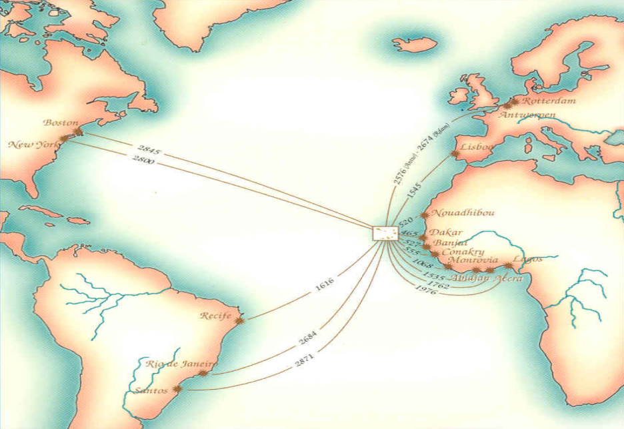

BUSINESS
ROUND
PONTE PARA MERCADOS,
PRODUTOS E SERVIÇOS
SUSTENTABILIDADE
E
RESILIÊNCIA
09-11 JUNHO
________■________
2021
PRAIA
ILHA DE SANTIAGO
CABO VERDE
GARANTIA E
OPORTUNIDADE
IMPORTAR
E EXPORTAR
DE
CABO VERDE
PARA O MUNDO
PARCERIAS E
COMPROMISSOS
PROMOVER
E DIFUNDIR
Estabilidade
Consolidação
Garantia
Transparência
Confiança
INOVAR NOS
PRODUTOS
HOSPITALIDADE E
VALOR ACRESCENTADO
Competência
Eficiência
Excelência
INOVAR NOS
PROCESSOS
ECONOMIA
DIGITAL
Cabo Verde, o lugar onde a partida e o destino convergem
Crescimento
Mobilizar
Empreender
Expandir
NETWORK
CEDEAO
Partilhar
15 países
Sinergia
Sustentabilidade
Oportunidade
Simplicité
Um mercado com elevado potencial
Resiliência
Pag 20

Slide 21
PRAZOS PARA A MANIFESTAÇÃO DE INTERESSE E INSCRIÇÕES
Prazo limite de inscrição para participar no Fórum Empresarial e nos encontros institucionais
Prazo limite de inscrição para participar na rodada / ronda de negócios
2021
10 Junho
APRESENTAÇÃO DE OPORTUNIDADES NA CEDEAO
2020
01
Agosto
2021
31
Janeiro
2021
30
Abril
2021
09
Junho
2021
10 E 11
Junho
2021
11 Junho
ACESSO A MERCADOS PREFERENCIAIS
Abertura de inscrições para manifestação
de interesse e participação no Fórum
BUSINESS FORUM
BUSINESS ROUND
Pag 21

Slide 22
COMO PARTICIPAR
Todos os interessados estão convidados a participar no ATLANTIC BUSINESS FORUM subordinado ao tema «Oportunidades de Negócio e Parcerias Empresariais no Espaço da CEDAEO».
Para participar no Fórum é necessário efectuar registo prévio, o qual poderá ser feito numa das seguintes modalidades:
  1. Registo online através da plataforma: www.atlanticbusinessforum.com; ou
  2. Envio de um formulário de inscrição devidamente preenchido e que poderá ser descarregado na referida plataforma.
Para efeitos de registo, devem ser seguidas rigorosamente todas as instruções inseridas, quer no Regulamento do Evento, quer no formulário de inscrição.
09 - 11 JUNHO
________■________
2021
PRAIA
ILHA DE SANTIAGO
CABO VERDE
Pag 22

Slide 23


 |  |  |  |  |  |  |  |  |  |  |  |  |  |  | AGENDA DOS EVENTOS
CABO VERDE 2021
BASALT CONFERENCE |  |  |  |  |  |  |  |  |  |  |  |  |  |  |  |  | ATLANTIC BUSINESS FORUM
CONFERÊNCIA INTERNACIONAL |  |  |  |  |  |  |  |  |  | MESA REDONDA DE INTEGRAÇÃO E DEBATES |  |  |  |  |  |  | RONDA / RODADA DE NEGÓCIOS
07 - 08 DE JUNHO 2021 |  |  |  |  |  |  |  |  |  | 09 DE JUNHO 2021 |  |  |  |  |  |  | 09 DE JUNHO 2021
APLICAÇÃO DE PÓ DE BASALTO NA AGRICULTURA |  |  |  |  |  |  |  |  |  | PÓ DE BASALTO NA AGRICULTURA |  |  |  |  |  |  | OPORTUNIDADES DE NEGÓCIOS E DE PARCERIAIS EMPRESARIAIS
Suas vantagens enquanto fertilizante para a agricultura |  |  |  |  |  |  |  |  |  | Qualidade de Alimentos e Protecção Ambiental |  |  |  |  |  |  | 08:00 |  |  | - | 08:15 |  | Acreditação no Business Round
 |  |  |  |  |  |  |  |  |  |  |  |  |  |  |  |  | 08:15 |  |  | - | 10:15 |  | Business Round
 |  |  |  |  |  |  |  |  |  |  |  |  |  |  |  |  | 10:15 |  |  | - | 10:45 |  | Coffee-Break
 |  |  |  |  |  |  |  |  |  |  |  |  |  |  |  |  | 10:45 |  |  | - | 12:30 |  | Business Round
07 de Junho 2021 |  |  |  |  |  |  |  |  |  | 09 de Junho 2021 |  |  |  |  |  |  | 12:30 |  |  | - | 14:00 |  | Almoço
ACREDITAÇÃO: a partir das 7:00 |  |  |  |  |  |  |  |  |  | ACREDITAÇÃO: a partir das 7:00 |  |  |  |  |  |  | 14:00 |  |  | - | 15:30 |  | Business Round
08:00 | - |  | 08:30 | Cerimónia de Abertura |  |  |  |  |  | 08:30 |  | - | 15:30 | Mesa Redonda de Integração e Debates |  |  | 17:00 |  |  | - | 17:15 |  | Cerimónia de Abertura do ATLANTIC BUSINESS FORUM
08:30 | - |  | 10:15 | Conferência I: |  |  |  |  |  | 08:30 |  | - | 08:45 | Introdução ao Meeting |  |  | 17:00 |  |  | - | 19:15 |  | Painel I: «BRASIL: O Potencial e Oportunidade de Cooperação Técnica e Empresarial»
10:15 | - |  | 10:45 | Coffee Break |  |  |  |  |  | 08:45 |  | - | 10:15 | Intervenções de especialistas |  |  | 10 DE JUNHO 2021
10:45 | - |  | 12:30 | Conferência II: |  |  |  |  |  |  |  |  |  | Debates |  |  | ACREDITAÇÃO: a partir das 7: 00
12:30 | - |  | 14:00 | Almoço |  |  |  |  |  | 10:15 |  | - | 10:45 | Coffee Break |  |  | 08:30 |  |  |  | - | 10:30 | Apresentação de Oportunidades na CEDEAO
14:00 | - |  | 15:45 | Conferência III: |  |  |  |  |  | 10:45 |  | - | 12:00 | Intervenções de especialistas |  |  | 10:30 |  |  |  | - | 11:00 | Coffee Break
15:45 | - |  | 16:15 | Coffee Break |  |  |  |  |  |  |  |  |  | Debates |  |  | 11:00 |  |  |  | - | 13:00 | Apresentação de Oportunidades na CEDEAO
16:15 | - |  | 18:00 | Conferência IV: |  |  |  |  |  | 12:00 |  | - | 13:30 | Almoço |  |  | 13:00 |  |  |  | - | 14:30 | Almoço
 |  |  |  |  |  |  |  |  |  |  |  |  |  |  |  |  | 14:30 |  |  |  | - | 16:30 | Apresentação de Oportunidades na CEDEAO
20:00 | - |  | 22:30 | Recepção de boas vindas |  |  |  |  |  | 13:30 |  | - | 16:00 | Intervenções de especialistas |  |  | 16:30 |  |  |  | - | 17:00 | Coffee Break
 |  |  |  |  |  |  |  |  |  |  |  |  |  | Debates |  |  | 17:00 |  |  |  | - | 18:30 | Conferência I - ACESSO AO MERCADO PREFERENCIAL DA CEDEAO
08 DE JHNHO 2021 |  |  |  |  |  |  |  |  |  |  |  |  |  |  |  |  | >18:30 |  |  |  | - | Tempo livre
ACREDITAÇÃO: a partir das 7:00 |  |  |  |  |  |  |  |  |  |  |  |  |  |  |  |  | 11 DE JUNHO 2021
08:30 |  | - | 10:15 | Painel I: |  |  |  |  |  | 16:00 |  | - | 16:15 | Sessão de Encerramento da Conferência |  |  | ACREDITAÇÃO: a partir das 7:00
10:15 |  | - | 10:30 | Coffee Break |  |  |  |  |  |  |  |  |  |  |  |  | 08:00 |  |  |  | - | 10:00 | Painel I - FINANCIAMENTO DO SECTOR PRIVADO NA CEDEAO
10:30 |  | - | 12:00 | Painel II: |  |  |  |  |  | 20:30 |  | - | 23:00 | Jantar de Boas Vindas «OS SABORES DA CEDEAO» |  |  | 10:00 |  |  |  | - | 10:30 | Coffee Break
12:00 |  | - | 13:30 | Almoço |  |  |  |  |  |  |  |  |  |  |  |  | 10:30 |  |  |  | - | 12:30 | Painel II - DESENVOLVIMENTO DA ECONOMIA DIGITAL EM ÁFRICA
13:30 |  | - | 15:15 | Conferência V: |  |  |  |  |  |  |  |  |  |  |  |  | 12:30 |  |  |  | - | 14:00 | Almoço
15:15 |  | - | 15:30 | Coffee Break |  |  |  |  |  |  |  |  |  |  |  |  | 14:00 |  |  |  | - | 16:00 | Conferência II - ACESSO AO MERCADO PREFERENCIAL DOS EUA
15:30 |  | - | 17:15 | Conferência VI: |  |  |  |  |  |  |  |  |  |  |  |  | 16:00 |  |  |  | - | 16:30 | Coffee Break
17:15 |  | - | 17:30 | Coffee Break : |  |  |  |  |  |  |  |  |  |  |  |  | 16:30 |  |  |  | - | 18:30 | Conferência III - ACESSO AO MERCADO PREFERENCIAL DA UNIÃO EUROPEIA
17:30 |  | - | 19:15 | Painel III : |  |  |  |  |  |  |  |  |  |  |  |  | 18:30 |  |  |  | - | 19:00 | Sessão de Encerramento do ATLANTIC BUSINESS FORUM
>18:30 |  | - | Tempo livre |  |  |  |  |  |  |  |  |  |  |  |  |  | 20:30 |  |  |  | - | 23:00 | JANTAR DE GALA
Pag 23

Slide 24
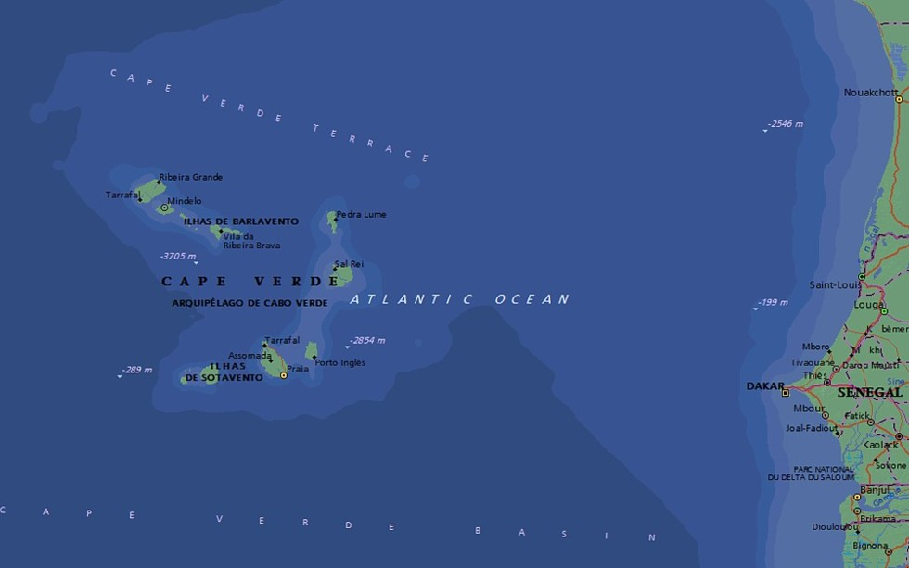
09 - 11 JUNHO
________■________
2021
PRAIA
ILHA DE SANTIAGO
CABO VERDE
36 horas por via marítima
40 horas por via marítima
TEMPO DE VIAGEM MARÍTIMA
ENTRE CABO VERDE
E
CONTINENTE AFRICANO
Pag 24

Slide 25
09 -11 JUNHO
________■________
2021
PRAIA
ILHA DE SANTIAGO
CABO VERDE
CONTACTOS
BUSINESS FORUM
WhatsApp:+351 964 406 800
Viber:+351 964 406 800
Skype: setimocontinente
info@atlanticbusinessforum.com
www.atlanticbusinessforum.com
Pag 25

